Slide 1
Relatividade no Dia a Dia
Pedro Antônio Soares de Alcântara
CDCC/CDA – Observatório Dietrich Schiel
IFSC – Instituto de Física de São Carlos

Slide 2
Tópicos
Teoria da Relatividade Especial
Exemplo 1
Teoria da Relatividade Geral
Exemplo 2

Slide 3
Senta que lá vem história!
Albert Einstein (1879 – 1955). Propôs em 1905 as primeiras ideias sobre Relatividade Especial, que só ficou conhecida assim mais tarde.

Slide 4
Fofo

Slide 5
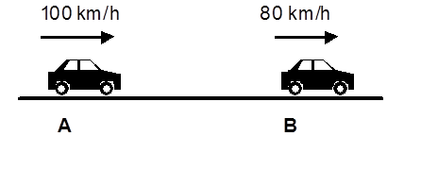
Movimento Relativo
Vídeo legal (Relative Velocity of Trains)

Slide 6
Velocidade da luz
$$c=299.792.458 m/s$$

Slide 7
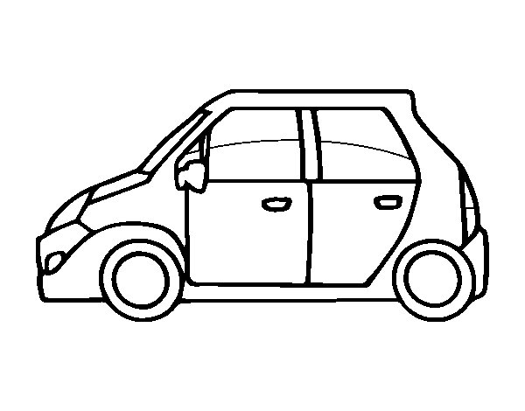
Contração do espaço
Quanto mais rápido o carro se move, menor ele fica para um observador parado na rua
(mas a imagem não é tão real assim).

Slide 8
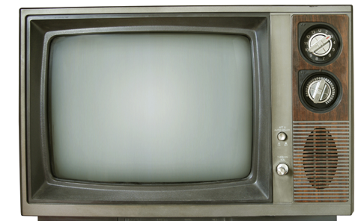
Exemplo 1: televisão de tubo
Olivia Newton-John e John Travolta arrasando em Grease.

Slide 9
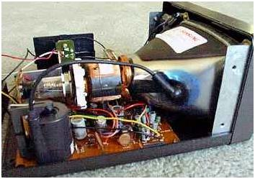
Tubo de raios catódicos
Tubo de raios catódicos na parte traseira de um televisor

Slide 10
Contração do tubo
Para um elétron se movendo a $30\%$ da velocidade da luz, o tubo fica $5\%$ menor.

Slide 11
Relatividade Geral
Representação da distorção espaço-temporal causada pela Terra, segundo a Relatividade Geral, proposta em 1915.

Slide 12
Princípio da Equivalência
Bola caindo em um foguete acelerado e um campo gravitacional

Slide 13
Distorção temporal
Perfect Lovers, Felix Gonzales-Torres.

Slide 14
Distorção temporal
De acordo com a RG tempo passa mais rápido para um astronauta a bordo da ISS.

Slide 15
Exemplo 2: GPS
O jogo Pokemon Go utiliza o sistema de GPS do celular

Slide 16
Posições dos satélites
Esquema de órbitas da constelação de satélites NAVSTAR-GPS

Slide 17
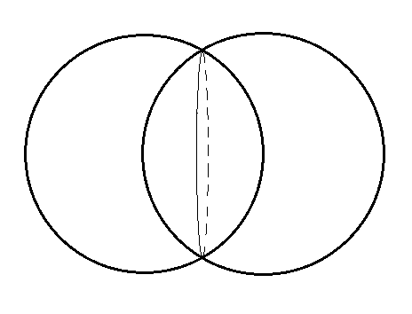
Cálculo da posição
Intersecção de possíveis coordenadas medidas de dois satélites.

Slide 18
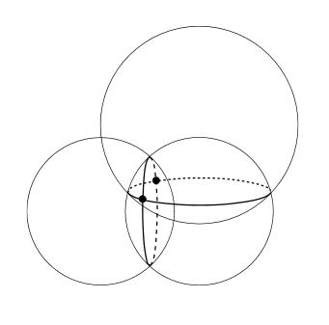
Cálculo da posição
Usando, então, três satélites, teremos dois pontos possíveis.
Com um quarto satélite, podemos encontrar o ponto exato do receptor.

Slide 19
Aplicação da Teoria da Relatividade ao GPS

Slide 20
Acumulo de erros
Se o receptor usasse seu próprio relógio, o erro seria da ordem de $11,4 km$.

Slide 21
Acumulo de erros
Mas o receptor utiliza os relógios dos satélites. Na verdade, o erro acumulado vem do erro no cálculo da posição dos satélites. Assim, o acumulo de erro em um dia seria de aproximadamente $15 cm$.

Slide 22
Conclusão
Física é coisa de louco, mas é legal (e útil)!

Slide 23
Referências Bibliográficas
Natário, J. O GPS e a Teoria da Relatividade. http://www.math.ist.utl.pt/~jnatar/lectures/GPS.pdf
Nussenzveig, H. M. Introdução à Relatividade (Curso de Física Básica: vol. 4 – cap. 6).
Martins, J. S. Física Moderna. https://www.youtube.com/channel/UCkRpTBmo09y3QfU35oqWtmw
Sousa, Rainer. A invenção da televisão. http://historiadomundo.uol.com.br/idade-contemporanea/a-invencao-da-televisao.htm

Slide 24
Obrigado!
Contato:
E-mail: pedro.antonio.alcantara@usp.br
Facebook: Centro de Divulgação da Astronomia - Observatório Dietrich Schiel

Slide 25
Extra 1: Transformações da RE
$$Δt′=\sqrt{1−\frac{v^{2}}{c^{2}}}⋅Δt$$
$$Δx′=\sqrt{1−\frac{v^{2}}{c^{2}}}⋅Δx$$

Slide 26
Extra 2: Transformação da RG
$$Δt′=\left(1+\frac{ΔΦ}{c^{2}}\right)Δt$$

Slide 27
Extra 3.1: Eclipse de Sobral
Ilustração do efeito de deflexão da luz (Observatório Nacional).

Slide 28
Extra 3.2: Eclipse de Sobral
Placas fotográficas de um dos telescópios usados em Sobral (Observatório Nacional).

Slide 29
Extra 4: Gravidade na cama elástica
Outro vídeo legal (Gravity Visualized)

